Slide 1







«Натуральные соки»
1

Slide 2

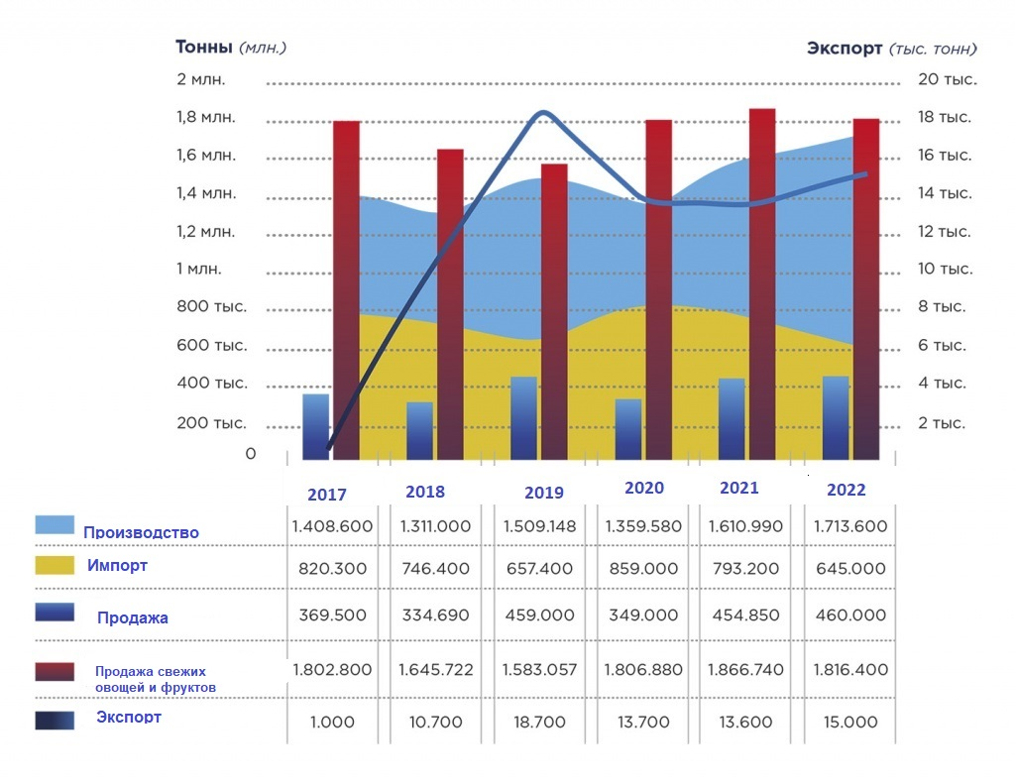
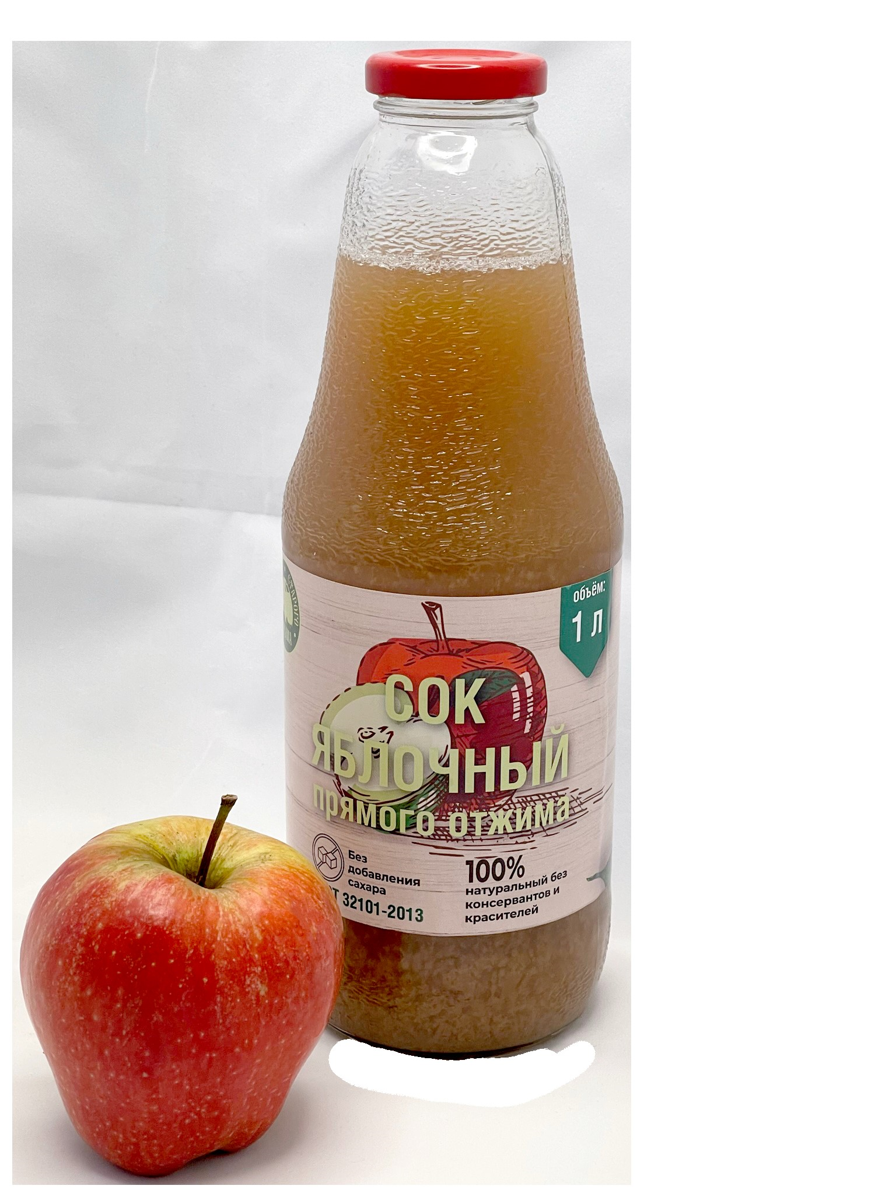
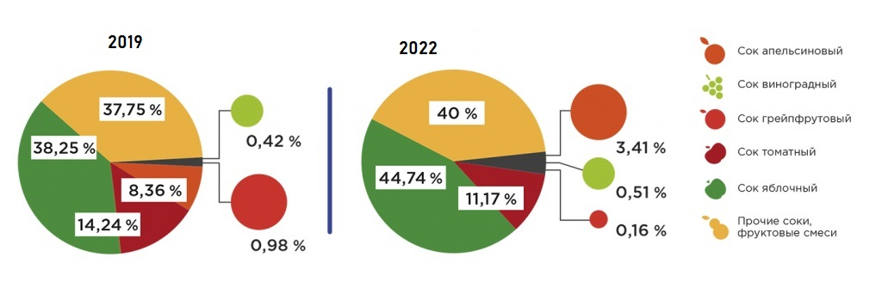

АКТУАЛЬНОСТЬ ПРОЕКТА
Производство натуральных соков в РФ
Потребление соков за 2019 -2022 гг.

Slide 3


ЦЕЛЕВАЯ АУДИТОРИЯ
Сегмент А1 - родители детей от 6 месяцев и кормящие мамы, со средним и высоким уровнем дохода , люди с высокой занятостью.
Сегмент А2 - люди, ведущие здоровый образ жизни (ЗОЖ), спортсмены, со среднем и высоким уровнем дохода
Сегмент В1 - люди, употребляющие растительную пищу (вегетарианцы)
3

Slide 4

ПРОБЛЕМА
Сегмент А1 - дефицит витаминов и минералов в употребляемой пище и отсутствие возможности у потребителей производить натуральный сок в домашних условиях в связи с высокой занятостью;
Сегмент А2 - отсутствие возможности у потребителей производить натуральный сок в домашних условиях в связи с высокой занятостью.
4

Slide 5
Результаты опроса «Потребление натурального сока»

Slide 6

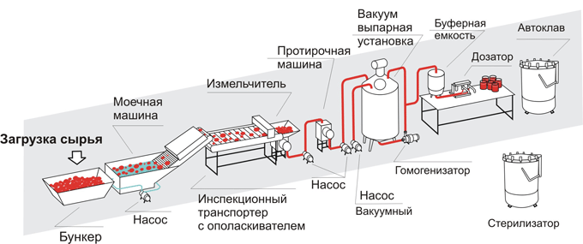
Технологический процесс производства натуральных соков
Технологический процесс производства соков
РЕШЕНИЕ
6

Slide 7
ЦЕННОСТЬ, ЦЕННОСТНОЕ ПРЕДЛОЖЕНИЕ
Ценность нашего продукта заключается:
экономия времени;
постоянное потребление необходимых витаминов и минералов
Мы, компания по производству натуральных соков «прямого отжима» из овощей, фруктов и ягод,
помогаем клиентам получить экологически чистый натуральный продукт в течение года,
в ситуации когда у клиента имеется необходимость в потребелении натурального сока,
обогащенного витаминами,
решать проблему восполнения дефицита отдельных витаминов и минералов,
с помощью потребления натурального сока «прямого отжима»,
и получать запас необходимых витаминов.
7

Slide 8
РЫНОК
Мы работаем на рынке В2B+В2С
Сильные стороны:
Качественная экологически чистая продукция
Приемлемые цены
Возможности:
Расширение производства, ассортимента готовой продукции (соки, пюре)
Расширение рынков сбыта продукции
TAM – 1,16 млрд литров фруктово-овощных соков (объем производства соков в России за 2022 год);
SAM – 116 млн литров (объем производства соков на региональном уровне);
SOM – 5,8 литров натуральных соков (производство натуральных соков на региональном уровне).
8

Slide 9






КОНКУРЕНТЫ
Производители соков и нектаров в России - 80 компаний *
Производитель соков прямого отжима:
ООО “Авангард”;
Торговый дом -67 (Сычевка)
СокиОпт (Воронеж)
«Ягоды Карелии»
ООО «Южный альянс»
Соки Крыма
ООО «Чеченские минеральные воды»
«Экспресс Кубань»
ТПК «Южный продукт»
«Сады Придонья»
«Добрый»
*Каталог 2023 г. https://productcenter.ru/producers/catalog-soki-527
9

Slide 10

БИЗНЕС-МОДЕЛЬ*
10

Slide 11
Ключевые партнеры Кто ваши ключевые партнеры, поставщики? Что мы от них получаем? Что мы им предлагаем? Поставщики: ООО «Плодовощ» КФХ «Фермер» Партнеры: «Спринг», «Радонеж», ИП Шкуренко, «Раданка» | Ключевые действия Какие ключевые действия нужно предпринять? Производство? Программное обеспечение? Поставки? Постоянный и строгий контроль качества продукта | Ценностные предложения Какие проблемы наших клиентов мы решаем? Какие потребности удовлетворяем? В чем ключевые преимущества нашего продукта для клиента. Которые помогают решать проблему или удовлетворить потребность? - Экономия времени на приготовление натурального сока - Получение экологически чистого натурального продукта в течение года |  | Взаимоотношения с клиентами Как мы получаем, сохраняем и увеличиваем количество наших клиентов ? Оптово-розничная торговля Разнообразие ассортимента Сезонные предложения (скидки, акции) | Сегменты потребителей Кто наши самые важные клиенты? На какие сегменты их можно поделить? Что они хотят, чтобы мы для них сделали? - Родители детей от 6 месяцев и кормящие мамы, со средним и высоким уровнем дохода; люди, ведущие здоровый образ жизни, спортсмены, со средним и высоким уровнем дохода; - вегетарианцы.
 | Ключевые ресурсы Производство натуральных соков «прямого отжима» с применением нанотехнологии, используя мембранный деаэратор |  |  | Каналы Через какие каналы наши клиенты хотят, чтобы мы с ними общались? Группа в Вконтакте, Реклама в WhatsApp, Официальный сайт, Ярмарки, Бесплатное продвижение (уникальная упаковка продукта)
Структура расходов Сырье Оборудование, Оплата труда с отчислениями Аренда, производственные расходы |  |  | Потоки выручки 1 литр сока (около 250 рублей) Оптово-розничная продажа

Slide 12
ТЕКУЩИЕ РЕЗУЛЬТАТЫ
Период | Действие | Результат
Сентябрь 2023 | Команда приняла участие в мероприятиях: “Презентация акселерационной программы «Омский ГАУ СТАРТ 2023» в рамках федерального проекта ПУТП” Экспертное выступление на тему "Рынок Фуднет: вызовы, актуальные тренды, перспективные проекты" #АП “Экспертное выступление на тему "НТИ, СКВОТ, тренды"#АП” “10+ Дизайн-спринт по генерации идей и командообразованию для 4-ой группы #АП | Сформирована команда, выбрана идея проекта, распределены задачи членов команды
Октябрь 2023 | Команда приняла участие в мероприятиях: Практикум по продуктовым шаблонам «Оценка рынка. Расчет TAM, SAM, SOM. Работа с конкурентами» #АП Трекшен-митинг на тему «Проработка продуктового видения и предпринимательского замысла команды» #АП Экспертная труба на тему «Консультации команд по рынкам и технологиям» #АП Проведен анализ конкурентов, оценка рынка | Проведены корректировки темы и обязанностей членов команды, представили проект на оценку экспертов
Ноябрь 2023 | Расчет юнит-экономики применительно к продукту | Определены экономические показатели бизнес-модели

Slide 13
КОМАНДА СТАРТАПА
1 | дизайнер | Афельд Валентина Владимировна
2 | дизайнер | Токмина Вероника Евгенькевна
3 | ответственный за тайминг | Дюднева Карина Леонидовна
4 | аналитик | Герсенко Ксения Владимировна
5 | технолог | Гракович Николай Сергеевич
6 | разработчик | Братухин Андрей Васильевич
7 | спикер | Бывальцев Вячеслав Сергеевич
8 | продажник | Быстрова Полина Владимировна
9 | лидер | Нефедьев Федор Александрович
10 | наставник | Захарова Татьяна Ивановна
13

Slide 14

ПЛАНЫ РАЗВИТИЯ
План-график на 2024 г.
Инвестиционная стадия
Подготовка производственного помещения
Подбор и наем персонала
Приобретение оборудования, его доставка и монтаж
Поиск каналов сбыта, заключение договоров
Эксплуатационная стадия
Производство
Реализация
14

Slide 15

КОНТАКТЫ ЛИДЕРА
Нефедьев Федор Александрович
тел.89835661396
е-mail: fedornefedev@gmail.com
15

